Slide 1

Intro pagina
Stemstrijd: de weg naar de tweede kamer
Welkom bij stemstrijd: de weg naar de Tweede Kamer.
Vandaag ga jij je eigen politieke partij oprichten en meedoen aan de verkiezingen. Denk goed na over welke keuzes bij jou gekozen partij horen en sleep zo de meeste zetels binnen.
Veel succes!
Vorige kabinet is gevallen door kabinets crisis asiel -> over 40 dagen nieuwe verkiezingen. -> nieuws uitzending
Start

Slide 2


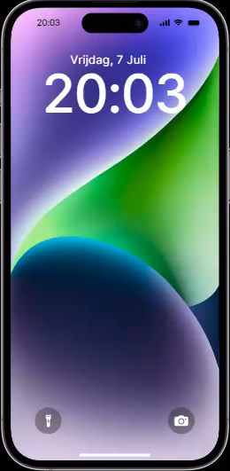
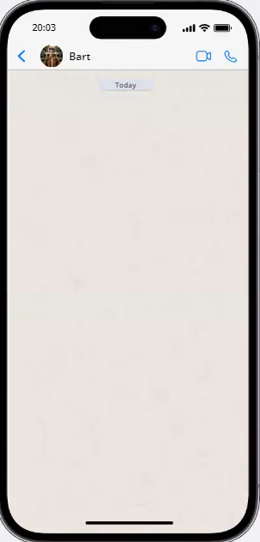
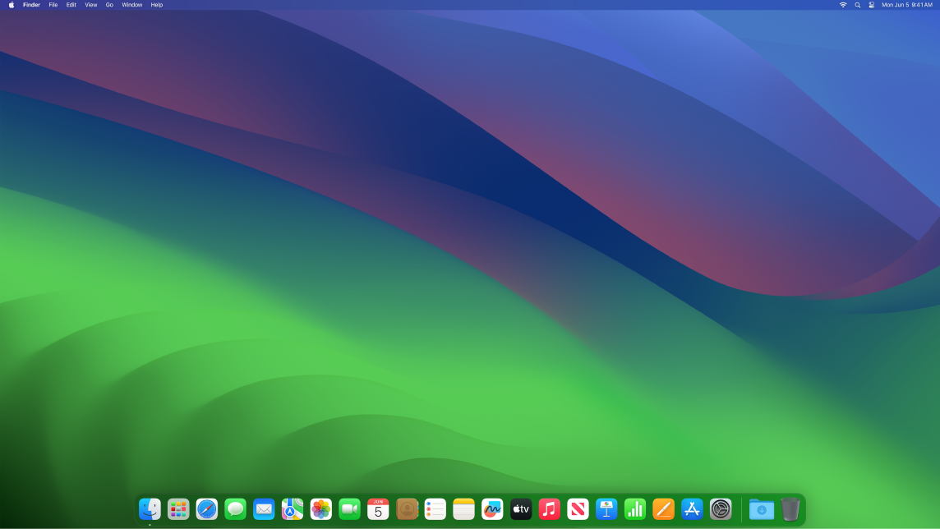
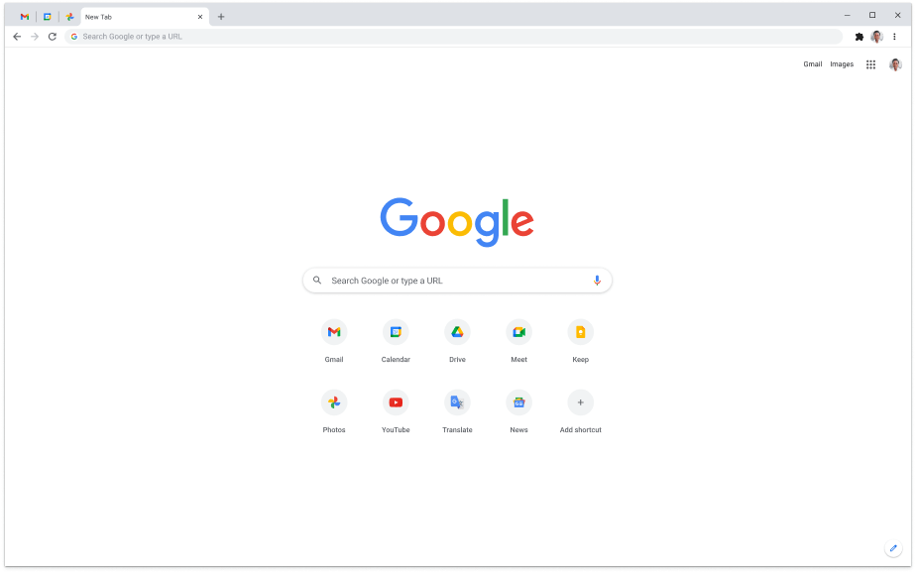


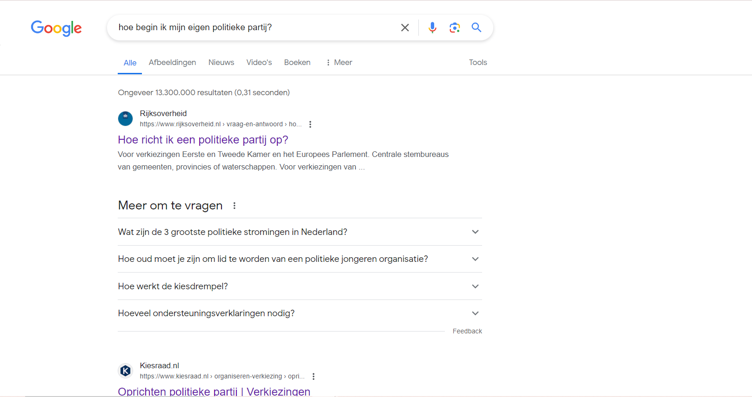
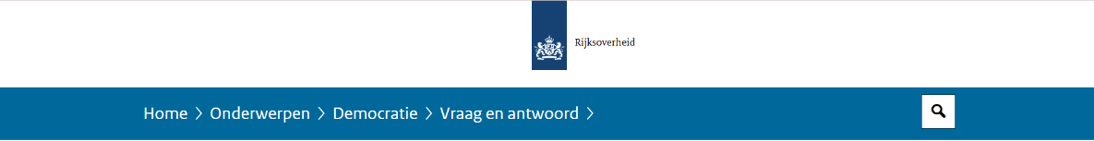
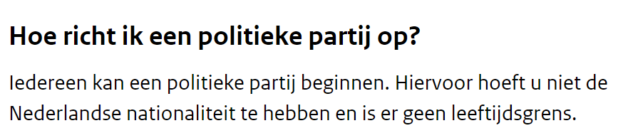


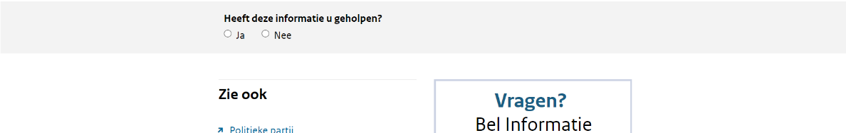
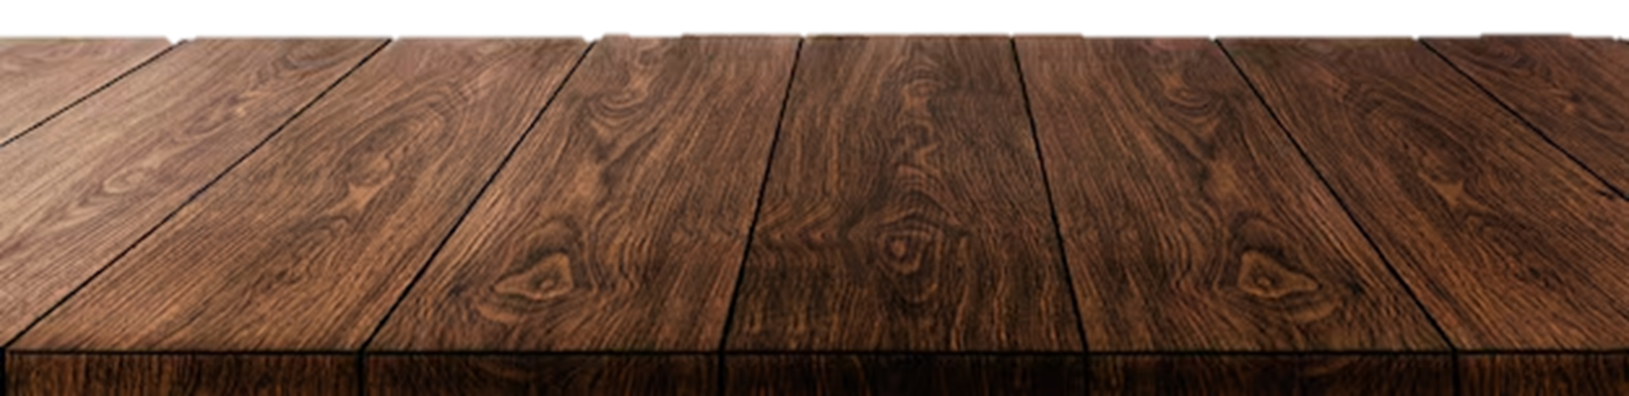

Chrome
Is uw partij links, rechts of centraal?
Hoe begin ik mijn eigen politieke partij?
Registreer hier.
Links
Centraal
Rechts

Slide 3

Een links partij, helemaal goed!
Elke partij heeft een naam nodig. Hieronder een paar suggesties waaruit u kunt kiezen
Progressief Nederland
Gelijkheidspartij
De Nieuwe Linkse Golf

Slide 4
Een centrale partij, helemaal goed!
Elke partij heeft een naam nodig. Hieronder een paar suggesties waaruit u kunt kiezen
Centrum Democraten
De Nieuwe Koers
Harmonieus Nederland

Slide 5
Een rechtse partij, helemaal goed!
Elke partij heeft een naam nodig. Hieronder een paar suggesties waaruit u kunt kiezen
Toekomstig Nederland
Vrijheidsfront
Nationale Volkspartij

Slide 6


Een ogenblik. Onze ontwerpers maken een logo voor uw partij. Dit kan een paar seconde duren.
Hier is het logo voor uw partij:
Progressief Nederland
Toekomstig Nederland
Klik hier om verder te gaan

Slide 7

Een ogenblik. Onze ontwerpers maken een logo voor uw partij. Dit kan een paar seconde duren.
Hier is het logo voor uw partij: Gelijkheidspartij
Toekomstig Nederland
Klik hier om verder te gaan
Klik hier om veder te gaan

Slide 8

Een ogenblik. Onze ontwerpers maken een logo voor uw partij. Dit kan een paar seconde duren.
Hier is het logo voor uw partij: De Nieuwe Linkse Golf
Toekomstig Nederland
Klik hier om verder te gaan

Slide 9

Een ogenblik. Onze ontwerpers maken een logo voor uw partij. Dit kan een paar seconde duren.
Hier is het logo voor uw partij:
Centrum Democraten
Toekomstig Nederland
Klik hier om verder te gaan

Slide 10

Een ogenblik. Onze ontwerpers maken een logo voor uw partij. Dit kan een paar seconde duren.
Hier is het logo voor uw partij:
De Nieuwe Koers
Toekomstig Nederland
Klik hier om verder te gaan

Slide 11

Een ogenblik. Onze ontwerpers maken een logo voor uw partij. Dit kan een paar seconde duren.
Hier is het logo voor uw partij:
Harmonieus Nederland
Toekomstig Nederland
Klik hier om verder te gaan

Slide 12

Een ogenblik. Onze ontwerpers maken een logo voor uw partij. Dit kan een paar seconde duren.
Hier is het logo voor uw partij:
Toekomstig Nederland
Toekomstig Nederland
Klik hier om verder te gaan

Slide 13

Een ogenblik. Onze ontwerpers maken een logo voor uw partij. Dit kan een paar seconde duren.
Hier is het logo voor uw partij: Vrijheidsfront
Toekomstig Nederland
Klik hier om verder te gaan

Slide 14

Een ogenblik. Onze ontwerpers maken een logo voor uw partij. Dit kan een paar seconde duren.
Hier is het logo voor uw partij:
Volkspartij
Toekomstig Nederland
Klik hier om verder te gaan

Slide 15
Gefeliciteerd uw partij naam en logo zijn gemaakt en geregistreerd!
Klik hier om verder te gaan
Toekomstig Nederland

Slide 16
Gefeliciteerd uw partij naam en logo zijn gemaakt en geregistreerd!
Klik hier om verder te gaan
Toekomstig Nederland

Slide 17
Gefeliciteerd uw partij naam en logo zijn gemaakt en geregistreerd!
Klik hier om verder te gaan
Toekomstig Nederland

Slide 18
Gefeliciteerd uw partij naam en logo zijn gemaakt en geregistreerd!
Klik hier om verder te gaan
Toekomstig Nederland

Slide 19
Gefeliciteerd uw partij naam en logo zijn gemaakt en geregistreerd!
Klik hier om verder te gaan
Toekomstig Nederland

Slide 20
Gefeliciteerd uw partij naam en logo zijn gemaakt en geregistreerd!
Klik hier om verder te gaan
Toekomstig Nederland

Slide 21
Gefeliciteerd uw partij naam en logo zijn gemaakt en geregistreerd!
Klik hier om verder te gaan
Toekomstig Nederland

Slide 22
Gefeliciteerd uw partij naam en logo zijn gemaakt en geregistreerd!
Klik hier om verder te gaan
Toekomstig Nederland

Slide 23
Gefeliciteerd uw partij naam en logo zijn gemaakt en geregistreerd!
Klik hier om verder te gaan
Toekomstig Nederland

Slide 24
Nu het begin is gemaakt zijn er ook de dingen die minder leuk zijn, namelijk de kosten.
Een politieke partij beginnen is natuurlijk niet gratis.
Je moet rekening houden met de volgende kosten:
Hoe wil je deze kosten gaan betalen?
Verkiezingen voor de Tweede Kamer of het Europees Parlement. € 450
Verkiezingen voor de Provinciale Staten en waterschappen. € 225
Verkiezingen voor de gemeenteraad. € 112,50
Ik betaal het vanuit ledencontributie.
Ik leen het geld bij de bank.
Totaal: € 787,50,-

Slide 25
Nu het begin is gemaakt zijn er ook de dingen die minder leuk zijn, namelijk de kosten.
Een politieke partij beginnen is natuurlijk niet gratis.
Je moet rekening houden met de volgende kosten:
Hoe wil je deze kosten gaan betalen?
Verkiezingen voor de Tweede Kamer of het Europees Parlement. € 450
Verkiezingen voor de Provinciale Staten en waterschappen. € 225
Verkiezingen voor de gemeenteraad. € 112,50
Ik betaal het vanuit ledencontributie.
Ik leen het geld bij de bank.
Totaal: € 787,50,-

Slide 26
Nu het begin is gemaakt zijn er ook de dingen die minder leuk zijn, namelijk de kosten.
Een politieke partij beginnen is natuurlijk niet gratis.
Je moet rekening houden met de volgende kosten:
Hoe wil je deze kosten gaan betalen?
Verkiezingen voor de Tweede Kamer of het Europees Parlement. € 450
Verkiezingen voor de Provinciale Staten en waterschappen. € 225
Verkiezingen voor de gemeenteraad. € 112,50
Ik betaal het vanuit ledencontributie.
Ik leen het geld bij de bank.
Totaal: € 787,50,-

Slide 27
Nu het begin is gemaakt zijn er ook de dingen die minder leuk zijn, namelijk de kosten.
Een politieke partij beginnen is natuurlijk niet gratis.
Je moet rekening houden met de volgende kosten:
Hoe wil je deze kosten gaan betalen?
Verkiezingen voor de Tweede Kamer of het Europees Parlement. € 450
Verkiezingen voor de Provinciale Staten en waterschappen. € 225
Verkiezingen voor de gemeenteraad. € 112,50
Ik betaal het vanuit ledencontributie.
Ik leen het geld bij de bank.
Totaal: € 787,50,-

Slide 28
Nu het begin is gemaakt zijn er ook de dingen die minder leuk zijn, namelijk de kosten.
Een politieke partij beginnen is natuurlijk niet gratis.
Je moet rekening houden met de volgende kosten:
Hoe wil je deze kosten gaan betalen?
Verkiezingen voor de Tweede Kamer of het Europees Parlement. € 450
Verkiezingen voor de Provinciale Staten en waterschappen. € 225
Verkiezingen voor de gemeenteraad. € 112,50
Ik betaal het vanuit ledencontributie.
Ik leen het geld bij de bank.
Totaal: € 787,50,-

Slide 29
Nu het begin is gemaakt zijn er ook de dingen die minder leuk zijn, namelijk de kosten.
Een politieke partij beginnen is natuurlijk niet gratis.
Je moet rekening houden met de volgende kosten:
Hoe wil je deze kosten gaan betalen?
Verkiezingen voor de Tweede Kamer of het Europees Parlement. € 450
Verkiezingen voor de Provinciale Staten en waterschappen. € 225
Verkiezingen voor de gemeenteraad. € 112,50
Ik betaal het vanuit ledencontributie.
Ik leen het geld bij de bank.
Totaal: € 787,50,-

Slide 30
Nu het begin is gemaakt zijn er ook de dingen die minder leuk zijn, namelijk de kosten.
Een politieke partij beginnen is natuurlijk niet gratis.
Je moet rekening houden met de volgende kosten:
Hoe wil je deze kosten gaan betalen?
Verkiezingen voor de Tweede Kamer of het Europees Parlement. € 450
Verkiezingen voor de Provinciale Staten en waterschappen. € 225
Verkiezingen voor de gemeenteraad. € 112,50
Ik betaal het vanuit ledencontributie.
Ik leen het geld bij de bank.
Totaal: € 787,50,-

Slide 31
Nu het begin is gemaakt zijn er ook de dingen die minder leuk zijn, namelijk de kosten.
Een politieke partij beginnen is natuurlijk niet gratis.
Je moet rekening houden met de volgende kosten:
Hoe wil je deze kosten gaan betalen?
Verkiezingen voor de Tweede Kamer of het Europees Parlement. € 450
Verkiezingen voor de Provinciale Staten en waterschappen. € 225
Verkiezingen voor de gemeenteraad. € 112,50
Ik betaal het vanuit ledencontributie.
Ik leen het geld bij de bank.
Totaal: € 787,50,-

Slide 32
Nu het begin is gemaakt zijn er ook de dingen die minder leuk zijn, namelijk de kosten.
Een politieke partij beginnen is natuurlijk niet gratis.
Je moet rekening houden met de volgende kosten:
Hoe wil je deze kosten gaan betalen?
Verkiezingen voor de Tweede Kamer of het Europees Parlement. € 450
Verkiezingen voor de Provinciale Staten en waterschappen. € 225
Verkiezingen voor de gemeenteraad. € 112,50
Ik betaal het vanuit ledencontributie.
Ik leen het geld bij de bank.
Totaal: € 787,50,-

Slide 33

Toekomstig Nederland
Betaling geslaagd
Afsluiten

Slide 34
Toekomstig Nederland
Betaling geslaagd
Afsluiten

Slide 35
Toekomstig Nederland
Betaling geslaagd
Afsluiten

Slide 36
Toekomstig Nederland
Betaling geslaagd
Afsluiten

Slide 37
Toekomstig Nederland
Betaling geslaagd
Afsluiten

Slide 38
Toekomstig Nederland
Betaling geslaagd
Afsluiten

Slide 39
Toekomstig Nederland
Betaling geslaagd
Afsluiten

Slide 40
Toekomstig Nederland
Betaling geslaagd
Afsluiten

Slide 41
Toekomstig Nederland
Betaling geslaagd
Afsluiten

Slide 42



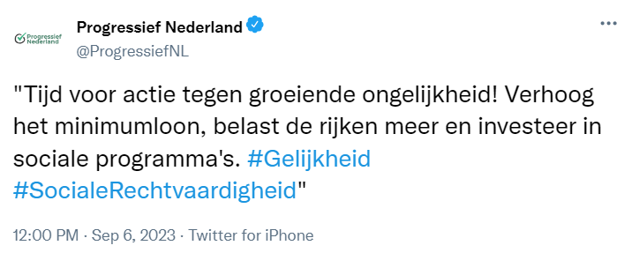
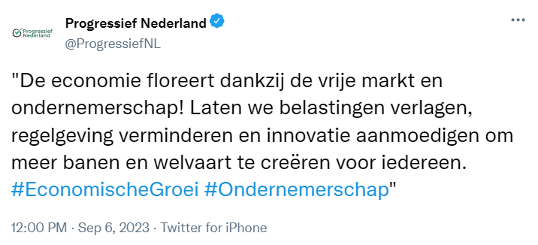
Tijd om campagne te gaan voeren! Social Media is daar een heel handig platform voor. Kies een van de volgende tweets die bij de gedachtegang van jou partij hoort.

Slide 43
Tijd om campagne te gaan voeren! Social Media is daar een heel handig platform voor. Kies een van de volgende tweets die bij de gedachtegang van jou partij hoort.
Goede keuze! Deze tweet past erg goed bij jou partij. Dit zullen de kiezers waarderen.
Ga door

Slide 44
Tijd om campagne te gaan voeren! Social Media is daar een heel handig platform voor. Kies een van de volgende tweets die bij de gedachtegang van jou partij hoort.
Ga door
Dat klopt niet helemaal……Wat zullen de kiezers hier van denken?

Slide 45
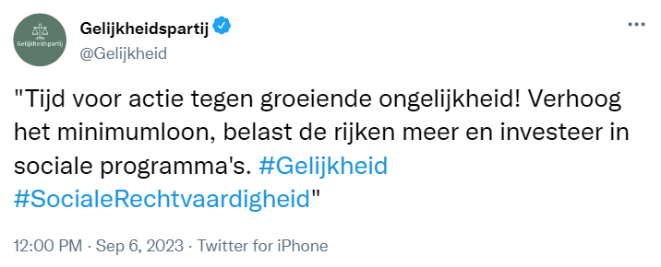
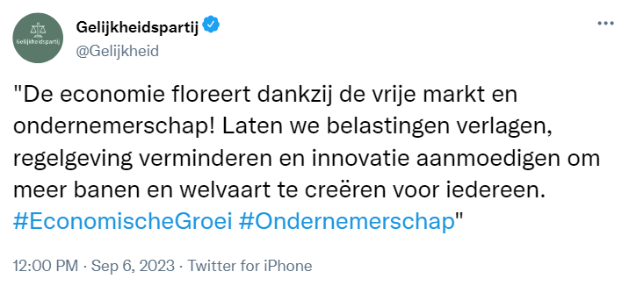
Tijd om campagne te gaan voeren! Social Media is daar een heel handig platform voor. Kies een van de volgende tweets die bij de gedachtegang van jou partij hoort.

Slide 46
Tijd om campagne te gaan voeren! Social Media is daar een heel handig platform voor. Kies een van de volgende tweets die bij de gedachtegang van jou partij hoort.
Goede keuze! Deze tweet past erg goed bij jou partij. Dit zullen de kiezers waarderen.
Ga door

Slide 47
Tijd om campagne te gaan voeren! Social Media is daar een heel handig platform voor. Kies een van de volgende tweets die bij de gedachtegang van jou partij hoort.
Ga door
Dat klopt niet helemaal……Wat zullen de kiezers hier van denken?

Slide 48
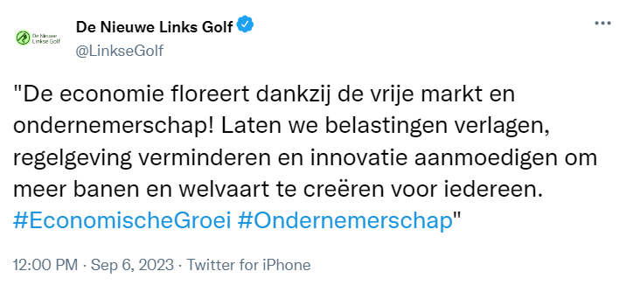
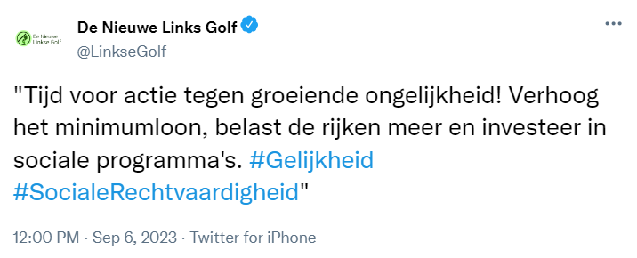
Tijd om campagne te gaan voeren! Social Media is daar een heel handig platform voor. Kies een van de volgende tweets die bij de gedachtegang van jou partij hoort.

Slide 49
Tijd om campagne te gaan voeren! Social Media is daar een heel handig platform voor. Kies een van de volgende tweets die bij de gedachtegang van jou partij hoort.
Goede keuze! Deze tweet past erg goed bij jou partij. Dit zullen de kiezers waarderen.
Ga door

Slide 50
Tijd om campagne te gaan voeren! Social Media is daar een heel handig platform voor. Kies een van de volgende tweets die bij de gedachtegang van jou partij hoort.
Ga door
Dat klopt niet helemaal……Wat zullen de kiezers hier van denken?

Slide 51
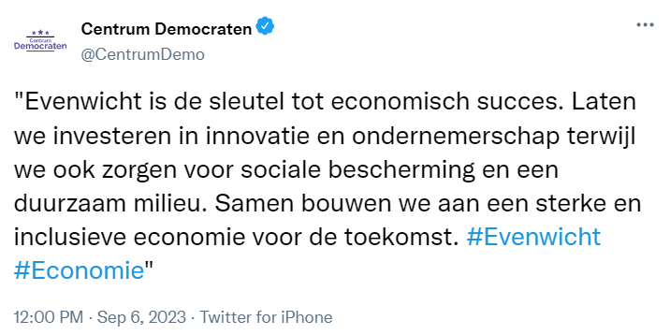
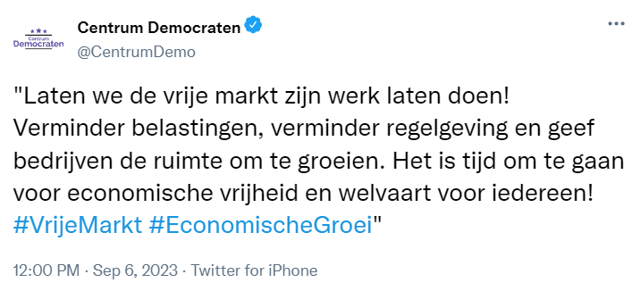
Tijd om campagne te gaan voeren! Social Media is daar een heel handig platform voor. Kies een van de volgende tweets die bij de gedachtegang van jou partij hoort.

Slide 52
Tijd om campagne te gaan voeren! Social Media is daar een heel handig platform voor. Kies een van de volgende tweets die bij de gedachtegang van jou partij hoort.
Goede keuze! Deze tweet past erg goed bij jou partij. Dit zullen de kiezers waarderen.
Ga door

Slide 53
Tijd om campagne te gaan voeren! Social Media is daar een heel handig platform voor. Kies een van de volgende tweets die bij de gedachtegang van jou partij hoort.
Dat klopt niet helemaal……Wat zullen de kiezers hier van denken?
Ga door

Slide 54
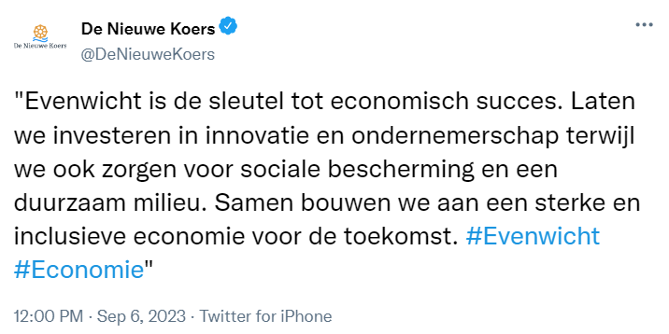
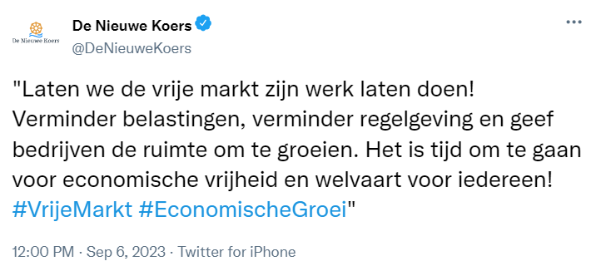
Tijd om campagne te gaan voeren! Social Media is daar een heel handig platform voor. Kies een van de volgende tweets die bij de gedachtegang van jou partij hoort.

Slide 55
Tijd om campagne te gaan voeren! Social Media is daar een heel handig platform voor. Kies een van de volgende tweets die bij de gedachtegang van jou partij hoort.
Goede keuze! Deze tweet past erg goed bij jou partij. Dit zullen de kiezers waarderen.
Ga door

Slide 56
Tijd om campagne te gaan voeren! Social Media is daar een heel handig platform voor. Kies een van de volgende tweets die bij de gedachtegang van jou partij hoort.
Ga door
Dat klopt niet helemaal……Wat zullen de kiezers hier van denken?

Slide 57
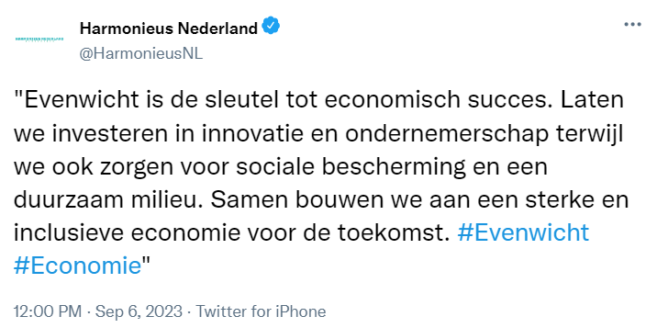
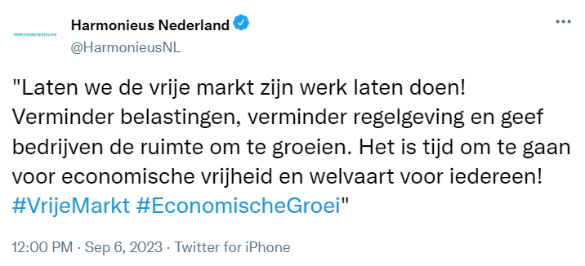
Tijd om campagne te gaan voeren! Social Media is daar een heel handig platform voor. Kies een van de volgende tweets die bij de gedachtegang van jou partij hoort.

Slide 58
Tijd om campagne te gaan voeren! Social Media is daar een heel handig platform voor. Kies een van de volgende tweets die bij de gedachtegang van jou partij hoort.
Goede keuze! Deze tweet past erg goed bij jou partij. Dit zullen de kiezers waarderen.
Ga door

Slide 59
Tijd om campagne te gaan voeren! Social Media is daar een heel handig platform voor. Kies een van de volgende tweets die bij de gedachtegang van jou partij hoort.
Dat klopt niet helemaal……Wat zullen de kiezers hier van denken?
Ga door

Slide 60
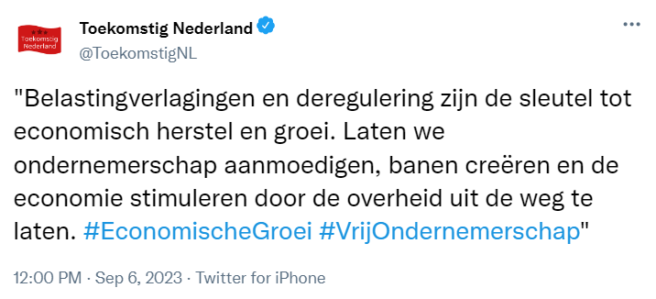
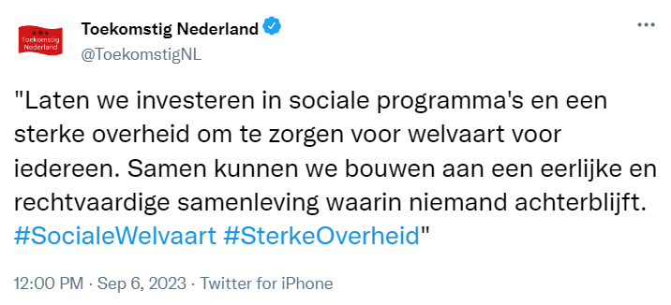
Tijd om campagne te gaan voeren! Social Media is daar een heel handig platform voor. Kies een van de volgende tweets die bij de gedachtegang van jou partij hoort.

Slide 61
Tijd om campagne te gaan voeren! Social Media is daar een heel handig platform voor. Kies een van de volgende tweets die bij de gedachtegang van jou partij hoort.
Goede keuze! Deze tweet past erg goed bij jou partij. Dit zullen de kiezers waarderen.
Ga door

Slide 62
Tijd om campagne te gaan voeren! Social Media is daar een heel handig platform voor. Kies een van de volgende tweets die bij de gedachtegang van jou partij hoort.
Ga door
Dat klopt niet helemaal……Wat zullen de kiezers hier van denken?

Slide 63
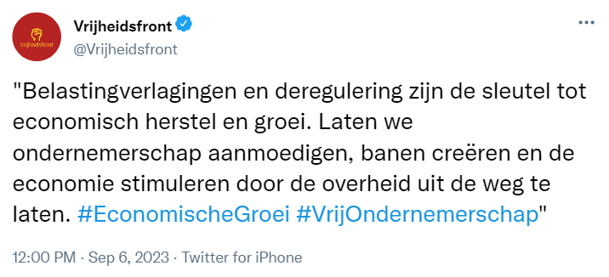
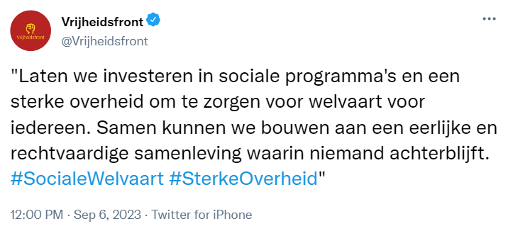
Tijd om campagne te gaan voeren! Social Media is daar een heel handig platform voor. Kies een van de volgende tweets die bij de gedachtegang van jou partij hoort.

Slide 64
Tijd om campagne te gaan voeren! Social Media is daar een heel handig platform voor. Kies een van de volgende tweets die bij de gedachtegang van jou partij hoort.
Goede keuze! Deze tweet past erg goed bij jou partij. Dit zullen de kiezers waarderen.
Ga door

Slide 65
Tijd om campagne te gaan voeren! Social Media is daar een heel handig platform voor. Kies een van de volgende tweets die bij de gedachtegang van jou partij hoort.
Ga door
Dat klopt niet helemaal……Wat zullen de kiezers hier van denken?

Slide 66
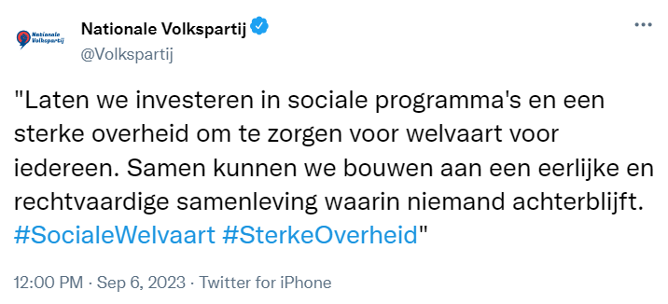
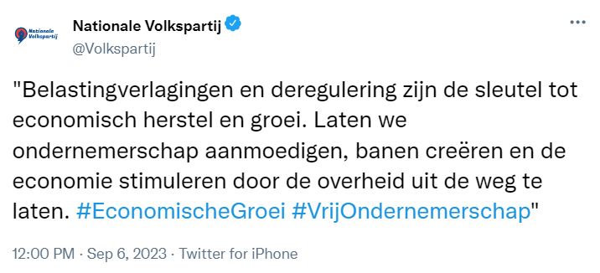
Tijd om campagne te gaan voeren! Social Media is daar een heel handig platform voor. Kies een van de volgende tweets die bij de gedachtegang van jou partij hoort.

Slide 67
Tijd om campagne te gaan voeren! Social Media is daar een heel handig platform voor. Kies een van de volgende tweets die bij de gedachtegang van jou partij hoort.
Goede keuze! Deze tweet past erg goed bij jou partij. Dit zullen de kiezers waarderen.
Ga door

Slide 68
Tijd om campagne te gaan voeren! Social Media is daar een heel handig platform voor. Kies een van de volgende tweets die bij de gedachtegang van jou partij hoort.
Ga door
Dat klopt niet helemaal……Wat zullen de kiezers hier van denken?

Slide 69

Je campagne is van start gegaan! Maar je bent er nog lang niet.
Toen jij lekker aan het twitteren was heeft het design team een campagne poster voor je gemaakt en deze naar de drukkerij gestuurd. Maak je klaar om posters te gaan plakken!
Plakken maar!

Slide 70
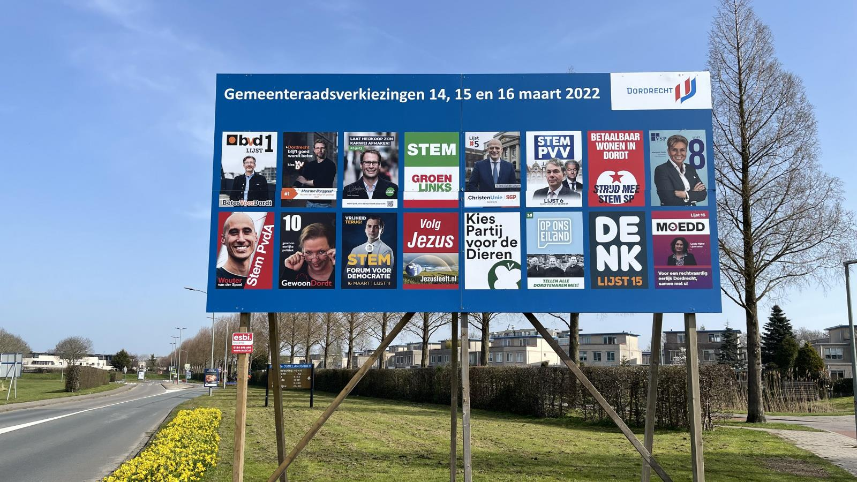









Tweede Kamerverkiezingen 2023 – 22 November
De partijleiders worden van links naar rechts gezet. Waar ga je staan op stroming.
Keuze links, centraal en rechts. Gelinkt aan de goede debat slides.
De verkiezingen komen steeds dichterbij. Tijd om je posters te gaan plakken! Het bord raakt al aardig vol dus plak snel je partij poster op! De linkse partijen hangen links, centrale partijen in het midden en rechtse partijen aan de rechter kant dus plak je poster op de goede plek.

Slide 71
Je campagne loopt als een trein en jou partij staat nek aan nek met de drie grootste partijen. Nu komt het aan op een van de belangrijks momenten, het verkiezingsdebat.
Laat je van je beste kant zien en overtuig de kijker dat ze op jou partij moeten stemmen met goede argumenten die passen bij jou linkse partij.
Let’s go!

Slide 72
Je campagne loopt als een trein en jou partij staat nek aan nek met de drie grootste partijen. Nu komt het aan op een van de belangrijks momenten, het verkiezingsdebat.
Laat je van je beste kant zien en overtuig de kijker dat ze op jou partij moeten stemmen met goede argumenten die passen bij jou centrum partij.
Let’s go!

Slide 73
Je campagne loopt als een trein en jou partij staat nek aan nek met de drie grootste partijen. Nu komt het aan op een van de belangrijks momenten, het verkiezingsdebat.
Laat je van je beste kant zien en overtuig de kijker dat ze op jou partij moeten stemmen met goede argumenten die passen bij jou rechtse partij.
Let’s go!

Slide 74
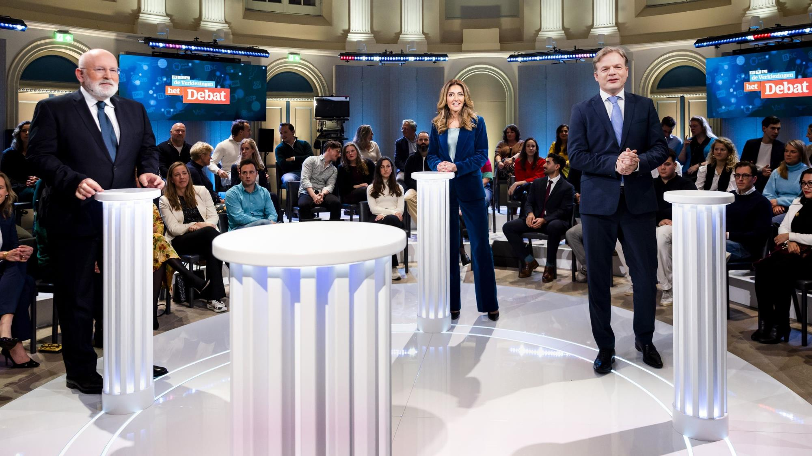

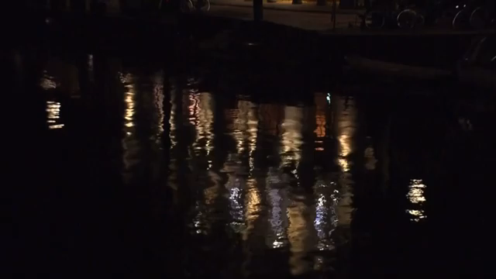

Timmermans:
“Strengere grenscontroles en immigratiewetten kunnen de toegang tot bescherming en veiligheid voor vluchtelingen beperken, wat ingaat tegen fundamentele mensenrechten en het streven naar een humaan migratiebeleid.”
Omtzigt:
"De nationale veiligheid moet worden gewaarborgd door middel van strengere grenscontroles en immigratiewetten om potentiële veiligheidsrisico's te verminderen en de integriteit van het land te beschermen tegen ongecontroleerde migratie."
Yeşilgöz
“Strengere grenscontroles en immigratiewetten zijn nodig om de nationale veiligheid te waarborgen en burgers te beschermen tegen bedreigingen zoals terrorisme, criminaliteit en illegale immigratie.”
Welkom bij het RTL4 verkiezingsdebat. Vandaag behandelen de lijsttrekkers van de vier grootste partijen drie actuele stellingen.
Stelling 1: "De overheid moet strengere grenscontroles en immigratiewetten implementeren om de nationale veiligheid te waarborgen, zelfs als dit de toegang tot het land voor vluchtelingen en asielzoekers beperkt.“
Partijen, wat is jullie standpunt hierin?
"Strikte grenscontroles zijn nodig om de nationale veiligheid te waarborgen, terwijl investeringen in ontwikkelingshulp en diplomatie de oorzaken van migratie moeten aanpakken."
"We moeten migranten die vluchten voor oorlog, geweld of armoede humanitaire hulp bieden en de dieperliggende oorzaken van migratie aanpakken."
"We moeten een balans vinden tussen humanitaire hulp en grenscontroles om de veiligheid te waarborgen en legale migratie te faciliteren."

Slide 75
Timmermans:
“Strengere grenscontroles en immigratiewetten kunnen de toegang tot bescherming en veiligheid voor vluchtelingen beperken, wat ingaat tegen fundamentele mensenrechten en het streven naar een humaan migratiebeleid.”
Stelling 1: "De overheid moet strengere grenscontroles en immigratiewetten implementeren om de nationale veiligheid te waarborgen, zelfs als dit de toegang tot het land voor vluchtelingen en asielzoekers beperkt.“
Partijen, wat is jullie standpunt hierin?
Omtzigt:
"De nationale veiligheid moet worden gewaarborgd door middel van strengere grenscontroles en immigratiewetten om potentiële veiligheidsrisico's te verminderen en de integriteit van het land te beschermen tegen ongecontroleerde migratie."
Yeşilgöz
“Strengere grenscontroles en immigratiewetten zijn nodig om de nationale veiligheid te waarborgen en burgers te beschermen tegen bedreigingen zoals terrorisme, criminaliteit en illegale immigratie.”
Welkom bij het RTL4 verkiezingsdebat. Vandaag behandelen de lijsttrekkers van de vier grootste partijen drie actuele stellingen.
"Strikte grenscontroles zijn nodig om de nationale veiligheid te waarborgen, terwijl investeringen in ontwikkelingshulp en diplomatie de oorzaken van migratie moeten aanpakken."
"We moeten migranten die vluchten voor oorlog, geweld of armoede humanitaire hulp bieden en de dieperliggende oorzaken van migratie aanpakken."
"We moeten een balans vinden tussen humanitaire hulp en grenscontroles om de veiligheid te waarborgen en legale migratie te faciliteren."

Slide 76
Timmermans:
“Strengere grenscontroles en immigratiewetten kunnen de toegang tot bescherming en veiligheid voor vluchtelingen beperken, wat ingaat tegen fundamentele mensenrechten en het streven naar een humaan migratiebeleid.”
Stelling 1: "De overheid moet strengere grenscontroles en immigratiewetten implementeren om de nationale veiligheid te waarborgen, zelfs als dit de toegang tot het land voor vluchtelingen en asielzoekers beperkt.“
Partijen, wat is jullie standpunt hierin?
Omtzigt:
"De nationale veiligheid moet worden gewaarborgd door middel van strengere grenscontroles en immigratiewetten om potentiële veiligheidsrisico's te verminderen en de integriteit van het land te beschermen tegen ongecontroleerde migratie."
Yeşilgöz
“Strengere grenscontroles en immigratiewetten zijn nodig om de nationale veiligheid te waarborgen en burgers te beschermen tegen bedreigingen zoals terrorisme, criminaliteit en illegale immigratie.”
Welkom bij het RTL4 verkiezingsdebat. Vandaag behandelen de lijsttrekkers van de vier grootste partijen drie actuele stellingen.
"Strikte grenscontroles zijn nodig om de nationale veiligheid te waarborgen, terwijl investeringen in ontwikkelingshulp en diplomatie de oorzaken van migratie moeten aanpakken."
"We moeten migranten die vluchten voor oorlog, geweld of armoede humanitaire hulp bieden en de dieperliggende oorzaken van migratie aanpakken."
"We moeten een balans vinden tussen humanitaire hulp en grenscontroles om de veiligheid te waarborgen en legale migratie te faciliteren."

Slide 77
Timmermans:
"Voor een leefbare toekomst moeten we nu ambitieuze klimaatmaatregelen nemen, ongeacht economische offers."
Omtzigt:
"Om klimaatverandering aan te pakken, moeten we een gebalanceerde aanpak hanteren die zowel de urgentie van actie als de economische impact erkent."
Yeşilgöz
"We moeten voorzichtig zijn met maatregelen die de economie kunnen schaden. Technologische innovatie en marktgedreven oplossingen kunnen de uitstoot verminderen zonder de economie te schaden."
Stelling 2: "De overheid moet dringend ambitieuze maatregelen nemen om de klimaatverandering tegen te gaan, zelfs als dit gepaard gaat met aanzienlijke economische kosten en veranderingen in levensstijl.“
Partijen, wat is jullie standpunt hierin?
"Een gebalanceerde aanpak van de klimaatcrisis moet zowel economische als milieubelangen in overweging nemen."
"Innovatie en marktgestuurde oplossingen zijn effectiever dan drastische maatregelen die de economie kunnen schaden."
"Drastische maatregelen zijn nodig om de uitstoot te verminderen en klimaatrechtvaardigheid te waarborgen."

Slide 78
Timmermans:
"Voor een leefbare toekomst moeten we nu ambitieuze klimaatmaatregelen nemen, ongeacht economische offers."
Omtzigt:
"Om klimaatverandering aan te pakken, moeten we een gebalanceerde aanpak hanteren die zowel de urgentie van actie als de economische impact erkent."
Yeşilgöz
"We moeten voorzichtig zijn met maatregelen die de economie kunnen schaden. Technologische innovatie en marktgedreven oplossingen kunnen de uitstoot verminderen zonder de economie te schaden."
Stelling 2: "De overheid moet dringend ambitieuze maatregelen nemen om de klimaatverandering tegen te gaan, zelfs als dit gepaard gaat met aanzienlijke economische kosten en veranderingen in levensstijl.“
Partijen, wat is jullie standpunt hierin?
"Een gebalanceerde aanpak van de klimaatcrisis moet zowel economische als milieubelangen in overweging nemen."
"Innovatie en marktgestuurde oplossingen zijn effectiever dan drastische maatregelen die de economie kunnen schaden."
"Drastische maatregelen zijn nodig om de uitstoot te verminderen en klimaatrechtvaardigheid te waarborgen."

Slide 79
Timmermans:
"Voor een leefbare toekomst moeten we nu ambitieuze klimaatmaatregelen nemen, ongeacht economische offers."
Omtzigt:
"Om klimaatverandering aan te pakken, moeten we een gebalanceerde aanpak hanteren die zowel de urgentie van actie als de economische impact erkent."
Yeşilgöz
"We moeten voorzichtig zijn met maatregelen die de economie kunnen schaden. Technologische innovatie en marktgedreven oplossingen kunnen de uitstoot verminderen zonder de economie te schaden."
Stelling 2: "De overheid moet dringend ambitieuze maatregelen nemen om de klimaatverandering tegen te gaan, zelfs als dit gepaard gaat met aanzienlijke economische kosten en veranderingen in levensstijl.“
Partijen, wat is jullie standpunt hierin?
"Een gebalanceerde aanpak van de klimaatcrisis moet zowel economische als milieubelangen in overweging nemen."
"Innovatie en marktgestuurde oplossingen zijn effectiever dan drastische maatregelen die de economie kunnen schaden."
"Drastische maatregelen zijn nodig om de uitstoot te verminderen en klimaatrechtvaardigheid te waarborgen."

Slide 80
Timmermans:
"Voor een leefbare toekomst moeten we nu ambitieuze klimaatmaatregelen nemen, ongeacht economische offers."
Omtzigt:
"Om klimaatverandering aan te pakken, moeten we een gebalanceerde aanpak hanteren die zowel de urgentie van actie als de economische impact erkent."
Yeşilgöz
"We moeten voorzichtig zijn met maatregelen die de economie kunnen schaden. Technologische innovatie en marktgedreven oplossingen kunnen de uitstoot verminderen zonder de economie te schaden."
Stelling 2: "De overheid moet dringend ambitieuze maatregelen nemen om de klimaatverandering tegen te gaan, zelfs als dit gepaard gaat met aanzienlijke economische kosten en veranderingen in levensstijl.“
Partijen, wat is jullie standpunt hierin?
"Een gebalanceerde aanpak van de klimaatcrisis moet zowel economische als milieubelangen in overweging nemen."
"Innovatie en marktgestuurde oplossingen zijn effectiever dan drastische maatregelen die de economie kunnen schaden."
"Drastische maatregelen zijn nodig om de uitstoot te verminderen en klimaatrechtvaardigheid te waarborgen."

Slide 81
Timmermans:
"Voor een leefbare toekomst moeten we nu ambitieuze klimaatmaatregelen nemen, ongeacht economische offers."
Omtzigt:
"Om klimaatverandering aan te pakken, moeten we een gebalanceerde aanpak hanteren die zowel de urgentie van actie als de economische impact erkent."
Yeşilgöz
"We moeten voorzichtig zijn met maatregelen die de economie kunnen schaden. Technologische innovatie en marktgedreven oplossingen kunnen de uitstoot verminderen zonder de economie te schaden."
Stelling 2: "De overheid moet dringend ambitieuze maatregelen nemen om de klimaatverandering tegen te gaan, zelfs als dit gepaard gaat met aanzienlijke economische kosten en veranderingen in levensstijl.“
Partijen, wat is jullie standpunt hierin?
"Een gebalanceerde aanpak van de klimaatcrisis moet zowel economische als milieubelangen in overweging nemen."
"Innovatie en marktgestuurde oplossingen zijn effectiever dan drastische maatregelen die de economie kunnen schaden."
"Drastische maatregelen zijn nodig om de uitstoot te verminderen en klimaatrechtvaardigheid te waarborgen."

Slide 82
Timmermans:
"Voor een leefbare toekomst moeten we nu ambitieuze klimaatmaatregelen nemen, ongeacht economische offers."
Omtzigt:
"Om klimaatverandering aan te pakken, moeten we een gebalanceerde aanpak hanteren die zowel de urgentie van actie als de economische impact erkent."
Yeşilgöz
"We moeten voorzichtig zijn met maatregelen die de economie kunnen schaden. Technologische innovatie en marktgedreven oplossingen kunnen de uitstoot verminderen zonder de economie te schaden."
Stelling 2: "De overheid moet dringend ambitieuze maatregelen nemen om de klimaatverandering tegen te gaan, zelfs als dit gepaard gaat met aanzienlijke economische kosten en veranderingen in levensstijl.“
Partijen, wat is jullie standpunt hierin?
"Een gebalanceerde aanpak van de klimaatcrisis moet zowel economische als milieubelangen in overweging nemen."
"Innovatie en marktgestuurde oplossingen zijn effectiever dan drastische maatregelen die de economie kunnen schaden."
"Drastische maatregelen zijn nodig om de uitstoot te verminderen en klimaatrechtvaardigheid te waarborgen."

Slide 83
Timmermans:
"Voor een leefbare toekomst moeten we nu ambitieuze klimaatmaatregelen nemen, ongeacht economische offers."
Omtzigt:
"Om klimaatverandering aan te pakken, moeten we een gebalanceerde aanpak hanteren die zowel de urgentie van actie als de economische impact erkent."
Yeşilgöz
"We moeten voorzichtig zijn met maatregelen die de economie kunnen schaden. Technologische innovatie en marktgedreven oplossingen kunnen de uitstoot verminderen zonder de economie te schaden."
Stelling 2: "De overheid moet dringend ambitieuze maatregelen nemen om de klimaatverandering tegen te gaan, zelfs als dit gepaard gaat met aanzienlijke economische kosten en veranderingen in levensstijl.“
Partijen, wat is jullie standpunt hierin?
"Een gebalanceerde aanpak van de klimaatcrisis moet zowel economische als milieubelangen in overweging nemen."
"Innovatie en marktgestuurde oplossingen zijn effectiever dan drastische maatregelen die de economie kunnen schaden."
"Drastische maatregelen zijn nodig om de uitstoot te verminderen en klimaatrechtvaardigheid te waarborgen."

Slide 84
Timmermans:
"Voor een leefbare toekomst moeten we nu ambitieuze klimaatmaatregelen nemen, ongeacht economische offers."
Omtzigt:
"Om klimaatverandering aan te pakken, moeten we een gebalanceerde aanpak hanteren die zowel de urgentie van actie als de economische impact erkent."
Yeşilgöz
"We moeten voorzichtig zijn met maatregelen die de economie kunnen schaden. Technologische innovatie en marktgedreven oplossingen kunnen de uitstoot verminderen zonder de economie te schaden."
Stelling 2: "De overheid moet dringend ambitieuze maatregelen nemen om de klimaatverandering tegen te gaan, zelfs als dit gepaard gaat met aanzienlijke economische kosten en veranderingen in levensstijl.“
Partijen, wat is jullie standpunt hierin?
"Een gebalanceerde aanpak van de klimaatcrisis moet zowel economische als milieubelangen in overweging nemen."
"Innovatie en marktgestuurde oplossingen zijn effectiever dan drastische maatregelen die de economie kunnen schaden."
"Drastische maatregelen zijn nodig om de uitstoot te verminderen en klimaatrechtvaardigheid te waarborgen."

Slide 85
Timmermans:
"Voor een leefbare toekomst moeten we nu ambitieuze klimaatmaatregelen nemen, ongeacht economische offers."
Omtzigt:
"Om klimaatverandering aan te pakken, moeten we een gebalanceerde aanpak hanteren die zowel de urgentie van actie als de economische impact erkent."
Yeşilgöz
"We moeten voorzichtig zijn met maatregelen die de economie kunnen schaden. Technologische innovatie en marktgedreven oplossingen kunnen de uitstoot verminderen zonder de economie te schaden."
Stelling 2: "De overheid moet dringend ambitieuze maatregelen nemen om de klimaatverandering tegen te gaan, zelfs als dit gepaard gaat met aanzienlijke economische kosten en veranderingen in levensstijl.“
Partijen, wat is jullie standpunt hierin?
"Een gebalanceerde aanpak van de klimaatcrisis moet zowel economische als milieubelangen in overweging nemen."
"Innovatie en marktgestuurde oplossingen zijn effectiever dan drastische maatregelen die de economie kunnen schaden."
"Drastische maatregelen zijn nodig om de uitstoot te verminderen en klimaatrechtvaardigheid te waarborgen."

Slide 86
Timmermans:
"Economische ongelijkheid ondermijnt de samenleving. De overheid moet ingrijpen met reguleringen en herverdelingsmaatregelen om de kloof tussen arm en rijk te verkleinen."
Omtzigt:
"Het verminderen van economische ongelijkheid bevordert sociale stabiliteit en economische groei, waarbij overheidsingrijpen noodzakelijk is."
Yeşilgöz
"Overheidsingrijpen in de markt moet worden beperkt om economische groei te stimuleren en ondernemerschap te bevorderen."
Stelling 3: "De overheid moet actief ingrijpen om economische ongelijkheid te verminderen, zelfs als dit betekent dat er meer reguleringen en herverdelingsmaatregelen nodig zijn."
Partijen, wat is jullie standpunt hierin?
"Economische groei en werkgelegenheid worden het beste gestimuleerd door een vrije markt met lagere belastingen, deregulering en steun voor ondernemerschap."
"Om ongelijkheid te verminderen, moet de overheid ingrijpen door het minimumloon te verhogen, progressieve belastingen in te voeren en te investeren in sociale programma's."
"Een gebalanceerde economie vereist overheidsingrijpen en marktwerking, met nadruk op een gunstig ondernemingsklimaat en sociale voorzieningen."

Slide 87
Timmermans:
"Economische ongelijkheid ondermijnt de samenleving. De overheid moet ingrijpen met reguleringen en herverdelingsmaatregelen om de kloof tussen arm en rijk te verkleinen."
Omtzigt:
"Het verminderen van economische ongelijkheid bevordert sociale stabiliteit en economische groei, waarbij overheidsingrijpen noodzakelijk is."
Yeşilgöz
"Overheidsingrijpen in de markt moet worden beperkt om economische groei te stimuleren en ondernemerschap te bevorderen."
Stelling 3: "De overheid moet actief ingrijpen om economische ongelijkheid te verminderen, zelfs als dit betekent dat er meer reguleringen en herverdelingsmaatregelen nodig zijn."
Partijen, wat is jullie standpunt hierin?
"Economische groei en werkgelegenheid worden het beste gestimuleerd door een vrije markt met lagere belastingen, deregulering en steun voor ondernemerschap."
"Om ongelijkheid te verminderen, moet de overheid ingrijpen door het minimumloon te verhogen, progressieve belastingen in te voeren en te investeren in sociale programma's."
"Een gebalanceerde economie vereist overheidsingrijpen en marktwerking, met nadruk op een gunstig ondernemingsklimaat en sociale voorzieningen."

Slide 88
Timmermans:
"Economische ongelijkheid ondermijnt de samenleving. De overheid moet ingrijpen met reguleringen en herverdelingsmaatregelen om de kloof tussen arm en rijk te verkleinen."
Omtzigt:
"Het verminderen van economische ongelijkheid bevordert sociale stabiliteit en economische groei, waarbij overheidsingrijpen noodzakelijk is."
Yeşilgöz
"Overheidsingrijpen in de markt moet worden beperkt om economische groei te stimuleren en ondernemerschap te bevorderen."
Stelling 3: "De overheid moet actief ingrijpen om economische ongelijkheid te verminderen, zelfs als dit betekent dat er meer reguleringen en herverdelingsmaatregelen nodig zijn."
Partijen, wat is jullie standpunt hierin?
"Economische groei en werkgelegenheid worden het beste gestimuleerd door een vrije markt met lagere belastingen, deregulering en steun voor ondernemerschap."
"Om ongelijkheid te verminderen, moet de overheid ingrijpen door het minimumloon te verhogen, progressieve belastingen in te voeren en te investeren in sociale programma's."
"Een gebalanceerde economie vereist overheidsingrijpen en marktwerking, met nadruk op een gunstig ondernemingsklimaat en sociale voorzieningen."

Slide 89
Timmermans:
"Economische ongelijkheid ondermijnt de samenleving. De overheid moet ingrijpen met reguleringen en herverdelingsmaatregelen om de kloof tussen arm en rijk te verkleinen."
Omtzigt:
"Het verminderen van economische ongelijkheid bevordert sociale stabiliteit en economische groei, waarbij overheidsingrijpen noodzakelijk is."
Yeşilgöz
"Overheidsingrijpen in de markt moet worden beperkt om economische groei te stimuleren en ondernemerschap te bevorderen."
Stelling 3: "De overheid moet actief ingrijpen om economische ongelijkheid te verminderen, zelfs als dit betekent dat er meer reguleringen en herverdelingsmaatregelen nodig zijn."
Partijen, wat is jullie standpunt hierin?
"Economische groei en werkgelegenheid worden het beste gestimuleerd door een vrije markt met lagere belastingen, deregulering en steun voor ondernemerschap."
"Om ongelijkheid te verminderen, moet de overheid ingrijpen door het minimumloon te verhogen, progressieve belastingen in te voeren en te investeren in sociale programma's."
"Een gebalanceerde economie vereist overheidsingrijpen en marktwerking, met nadruk op een gunstig ondernemingsklimaat en sociale voorzieningen."

Slide 90
Timmermans:
"Economische ongelijkheid ondermijnt de samenleving. De overheid moet ingrijpen met reguleringen en herverdelingsmaatregelen om de kloof tussen arm en rijk te verkleinen."
Omtzigt:
"Het verminderen van economische ongelijkheid bevordert sociale stabiliteit en economische groei, waarbij overheidsingrijpen noodzakelijk is."
Yeşilgöz
"Overheidsingrijpen in de markt moet worden beperkt om economische groei te stimuleren en ondernemerschap te bevorderen."
Stelling 3: "De overheid moet actief ingrijpen om economische ongelijkheid te verminderen, zelfs als dit betekent dat er meer reguleringen en herverdelingsmaatregelen nodig zijn."
Partijen, wat is jullie standpunt hierin?
"Economische groei en werkgelegenheid worden het beste gestimuleerd door een vrije markt met lagere belastingen, deregulering en steun voor ondernemerschap."
"Om ongelijkheid te verminderen, moet de overheid ingrijpen door het minimumloon te verhogen, progressieve belastingen in te voeren en te investeren in sociale programma's."
"Een gebalanceerde economie vereist overheidsingrijpen en marktwerking, met nadruk op een gunstig ondernemingsklimaat en sociale voorzieningen."

Slide 91
Timmermans:
"Economische ongelijkheid ondermijnt de samenleving. De overheid moet ingrijpen met reguleringen en herverdelingsmaatregelen om de kloof tussen arm en rijk te verkleinen."
Omtzigt:
"Het verminderen van economische ongelijkheid bevordert sociale stabiliteit en economische groei, waarbij overheidsingrijpen noodzakelijk is."
Yeşilgöz
"Overheidsingrijpen in de markt moet worden beperkt om economische groei te stimuleren en ondernemerschap te bevorderen."
Stelling 3: "De overheid moet actief ingrijpen om economische ongelijkheid te verminderen, zelfs als dit betekent dat er meer reguleringen en herverdelingsmaatregelen nodig zijn."
Partijen, wat is jullie standpunt hierin?
"Economische groei en werkgelegenheid worden het beste gestimuleerd door een vrije markt met lagere belastingen, deregulering en steun voor ondernemerschap."
"Om ongelijkheid te verminderen, moet de overheid ingrijpen door het minimumloon te verhogen, progressieve belastingen in te voeren en te investeren in sociale programma's."
"Een gebalanceerde economie vereist overheidsingrijpen en marktwerking, met nadruk op een gunstig ondernemingsklimaat en sociale voorzieningen."

Slide 92
Timmermans:
"Economische ongelijkheid ondermijnt de samenleving. De overheid moet ingrijpen met reguleringen en herverdelingsmaatregelen om de kloof tussen arm en rijk te verkleinen."
Omtzigt:
"Het verminderen van economische ongelijkheid bevordert sociale stabiliteit en economische groei, waarbij overheidsingrijpen noodzakelijk is."
Yeşilgöz
"Overheidsingrijpen in de markt moet worden beperkt om economische groei te stimuleren en ondernemerschap te bevorderen."
Stelling 3: "De overheid moet actief ingrijpen om economische ongelijkheid te verminderen, zelfs als dit betekent dat er meer reguleringen en herverdelingsmaatregelen nodig zijn."
Partijen, wat is jullie standpunt hierin?
"Economische groei en werkgelegenheid worden het beste gestimuleerd door een vrije markt met lagere belastingen, deregulering en steun voor ondernemerschap."
"Om ongelijkheid te verminderen, moet de overheid ingrijpen door het minimumloon te verhogen, progressieve belastingen in te voeren en te investeren in sociale programma's."
"Een gebalanceerde economie vereist overheidsingrijpen en marktwerking, met nadruk op een gunstig ondernemingsklimaat en sociale voorzieningen."

Slide 93
Timmermans:
"Economische ongelijkheid ondermijnt de samenleving. De overheid moet ingrijpen met reguleringen en herverdelingsmaatregelen om de kloof tussen arm en rijk te verkleinen."
Omtzigt:
"Het verminderen van economische ongelijkheid bevordert sociale stabiliteit en economische groei, waarbij overheidsingrijpen noodzakelijk is."
Yeşilgöz
"Overheidsingrijpen in de markt moet worden beperkt om economische groei te stimuleren en ondernemerschap te bevorderen."
Stelling 3: "De overheid moet actief ingrijpen om economische ongelijkheid te verminderen, zelfs als dit betekent dat er meer reguleringen en herverdelingsmaatregelen nodig zijn."
Partijen, wat is jullie standpunt hierin?
"Economische groei en werkgelegenheid worden het beste gestimuleerd door een vrije markt met lagere belastingen, deregulering en steun voor ondernemerschap."
"Om ongelijkheid te verminderen, moet de overheid ingrijpen door het minimumloon te verhogen, progressieve belastingen in te voeren en te investeren in sociale programma's."
"Een gebalanceerde economie vereist overheidsingrijpen en marktwerking, met nadruk op een gunstig ondernemingsklimaat en sociale voorzieningen."

Slide 94
Timmermans:
"Economische ongelijkheid ondermijnt de samenleving. De overheid moet ingrijpen met reguleringen en herverdelingsmaatregelen om de kloof tussen arm en rijk te verkleinen."
Omtzigt:
"Het verminderen van economische ongelijkheid bevordert sociale stabiliteit en economische groei, waarbij overheidsingrijpen noodzakelijk is."
Yeşilgöz
"Overheidsingrijpen in de markt moet worden beperkt om economische groei te stimuleren en ondernemerschap te bevorderen."
Stelling 3: "De overheid moet actief ingrijpen om economische ongelijkheid te verminderen, zelfs als dit betekent dat er meer reguleringen en herverdelingsmaatregelen nodig zijn."
Partijen, wat is jullie standpunt hierin?
"Economische groei en werkgelegenheid worden het beste gestimuleerd door een vrije markt met lagere belastingen, deregulering en steun voor ondernemerschap."
"Om ongelijkheid te verminderen, moet de overheid ingrijpen door het minimumloon te verhogen, progressieve belastingen in te voeren en te investeren in sociale programma's."
"Een gebalanceerde economie vereist overheidsingrijpen en marktwerking, met nadruk op een gunstig ondernemingsklimaat en sociale voorzieningen."

Slide 95
Timmermans:
"Economische ongelijkheid ondermijnt de samenleving. De overheid moet ingrijpen met reguleringen en herverdelingsmaatregelen om de kloof tussen arm en rijk te verkleinen."
Omtzigt:
"Het verminderen van economische ongelijkheid bevordert sociale stabiliteit en economische groei, waarbij overheidsingrijpen noodzakelijk is."
Yeşilgöz
"Overheidsingrijpen in de markt moet worden beperkt om economische groei te stimuleren en ondernemerschap te bevorderen."
Laatste vraag.
Als u de grootste partij zou worden, zou u open staan om samen te werken met Groenlinks-PVDA, NSC en de VVD?
“Ja, ik sta open om in overleg te gaan en om samen met de partijen een coalitie te vormen.”
“Ik sta open om met een van deze partijen samen te werken om zo de meerderheid in de kamer te behalen.”
“Nee, ik wil dat mijn partij alleen heerst en alles bepaald in de kamer.”

Slide 96
Timmermans:
"Economische ongelijkheid ondermijnt de samenleving. De overheid moet ingrijpen met reguleringen en herverdelingsmaatregelen om de kloof tussen arm en rijk te verkleinen."
Omtzigt:
"Het verminderen van economische ongelijkheid bevordert sociale stabiliteit en economische groei, waarbij overheidsingrijpen noodzakelijk is."
Yeşilgöz
"Overheidsingrijpen in de markt moet worden beperkt om economische groei te stimuleren en ondernemerschap te bevorderen."
Laatste vraag.
Als u de grootste partij zou worden, zou u open staan om samen te werken met Groenlinks-PVDA, NSC en de VVD?
“Ja, ik sta open om in overleg te gaan en om samen met de partijen een coalitie te vormen.”
“Ik sta open om met een van deze partijen samen te werken om zo de meerderheid in de kamer te behalen.”
“Nee, ik wil dat mijn partij alleen heerst en alles bepaald in de kamer.”

Slide 97
Timmermans:
"Economische ongelijkheid ondermijnt de samenleving. De overheid moet ingrijpen met reguleringen en herverdelingsmaatregelen om de kloof tussen arm en rijk te verkleinen."
Omtzigt:
"Het verminderen van economische ongelijkheid bevordert sociale stabiliteit en economische groei, waarbij overheidsingrijpen noodzakelijk is."
Yeşilgöz
"Overheidsingrijpen in de markt moet worden beperkt om economische groei te stimuleren en ondernemerschap te bevorderen."
Laatste vraag.
Als u de grootste partij zou worden, zou u open staan om samen te werken met Groenlinks-PVDA, NSC en de VVD?
“Ja, ik sta open om in overleg te gaan en om samen met de partijen een coalitie te vormen.”
“Ik sta open om met een van deze partijen samen te werken om zo de meerderheid in de kamer te behalen.”
“Nee, ik wil dat mijn partij alleen heerst en alles bepaald in de kamer.”

Slide 98
Timmermans:
"Economische ongelijkheid ondermijnt de samenleving. De overheid moet ingrijpen met reguleringen en herverdelingsmaatregelen om de kloof tussen arm en rijk te verkleinen."
Omtzigt:
"Het verminderen van economische ongelijkheid bevordert sociale stabiliteit en economische groei, waarbij overheidsingrijpen noodzakelijk is."
Yeşilgöz
"Overheidsingrijpen in de markt moet worden beperkt om economische groei te stimuleren en ondernemerschap te bevorderen."
Laatste vraag.
Als u de grootste partij zou worden, zou u open staan om samen te werken met Groenlinks-PVDA, NSC en de VVD?
“Ja, ik sta open om in overleg te gaan en om samen met de partijen een coalitie te vormen.”
“Ik sta open om met een van deze partijen samen te werken om zo de meerderheid in de kamer te behalen.”
“Nee, ik wil dat mijn partij alleen heerst en alles bepaald in de kamer.”

Slide 99
Timmermans:
"Economische ongelijkheid ondermijnt de samenleving. De overheid moet ingrijpen met reguleringen en herverdelingsmaatregelen om de kloof tussen arm en rijk te verkleinen."
Omtzigt:
"Het verminderen van economische ongelijkheid bevordert sociale stabiliteit en economische groei, waarbij overheidsingrijpen noodzakelijk is."
Yeşilgöz
"Overheidsingrijpen in de markt moet worden beperkt om economische groei te stimuleren en ondernemerschap te bevorderen."
Laatste vraag.
Als u de grootste partij zou worden, zou u open staan om samen te werken met Groenlinks-PVDA, NSC en de VVD?
“Ja, ik sta open om in overleg te gaan en om samen met de partijen een coalitie te vormen.”
“Ik sta open om met een van deze partijen samen te werken om zo de meerderheid in de kamer te behalen.”
“Nee, ik wil dat mijn partij alleen heerst en alles bepaald in de kamer.”

Slide 100
Timmermans:
"Economische ongelijkheid ondermijnt de samenleving. De overheid moet ingrijpen met reguleringen en herverdelingsmaatregelen om de kloof tussen arm en rijk te verkleinen."
Omtzigt:
"Het verminderen van economische ongelijkheid bevordert sociale stabiliteit en economische groei, waarbij overheidsingrijpen noodzakelijk is."
Yeşilgöz
"Overheidsingrijpen in de markt moet worden beperkt om economische groei te stimuleren en ondernemerschap te bevorderen."
Laatste vraag.
Als u de grootste partij zou worden, zou u open staan om samen te werken met Groenlinks-PVDA, NSC en de VVD?
“Ja, ik sta open om in overleg te gaan en om samen met de partijen een coalitie te vormen.”
“Ik sta open om met een van deze partijen samen te werken om zo de meerderheid in de kamer te behalen.”
“Nee, ik wil dat mijn partij alleen heerst en alles bepaald in de kamer.”

Slide 101
Timmermans:
"Economische ongelijkheid ondermijnt de samenleving. De overheid moet ingrijpen met reguleringen en herverdelingsmaatregelen om de kloof tussen arm en rijk te verkleinen."
Omtzigt:
"Het verminderen van economische ongelijkheid bevordert sociale stabiliteit en economische groei, waarbij overheidsingrijpen noodzakelijk is."
Yeşilgöz
"Overheidsingrijpen in de markt moet worden beperkt om economische groei te stimuleren en ondernemerschap te bevorderen."
Laatste vraag.
Als u de grootste partij zou worden, zou u open staan om samen te werken met Groenlinks-PVDA, NSC en de VVD?
“Ja, ik sta open om in overleg te gaan en om samen met de partijen een coalitie te vormen.”
“Ik sta open om met een van deze partijen samen te werken om zo de meerderheid in de kamer te behalen.”
“Nee, ik wil dat mijn partij alleen heerst en alles bepaald in de kamer.”

Slide 102
Timmermans:
"Economische ongelijkheid ondermijnt de samenleving. De overheid moet ingrijpen met reguleringen en herverdelingsmaatregelen om de kloof tussen arm en rijk te verkleinen."
Omtzigt:
"Het verminderen van economische ongelijkheid bevordert sociale stabiliteit en economische groei, waarbij overheidsingrijpen noodzakelijk is."
Yeşilgöz
"Overheidsingrijpen in de markt moet worden beperkt om economische groei te stimuleren en ondernemerschap te bevorderen."
Laatste vraag.
Als u de grootste partij zou worden, zou u open staan om samen te werken met Groenlinks-PVDA, NSC en de VVD?
“Ja, ik sta open om in overleg te gaan en om samen met de partijen een coalitie te vormen.”
“Ik sta open om met een van deze partijen samen te werken om zo de meerderheid in de kamer te behalen.”
“Nee, ik wil dat mijn partij alleen heerst en alles bepaald in de kamer.”

Slide 103
Timmermans:
"Economische ongelijkheid ondermijnt de samenleving. De overheid moet ingrijpen met reguleringen en herverdelingsmaatregelen om de kloof tussen arm en rijk te verkleinen."
Omtzigt:
"Het verminderen van economische ongelijkheid bevordert sociale stabiliteit en economische groei, waarbij overheidsingrijpen noodzakelijk is."
Yeşilgöz
"Overheidsingrijpen in de markt moet worden beperkt om economische groei te stimuleren en ondernemerschap te bevorderen."
Laatste vraag.
Als u de grootste partij zou worden, zou u open staan om samen te werken met Groenlinks-PVDA, NSC en de VVD?
“Ja, ik sta open om in overleg te gaan en om samen met de partijen een coalitie te vormen.”
“Ik sta open om met een van deze partijen samen te werken om zo de meerderheid in de kamer te behalen.”
“Nee, ik wil dat mijn partij alleen heerst en alles bepaald in de kamer.”

Slide 104

Winnende partij links
Gefeliciteerd!
Jouw partij heeft de meeste stemmen behaald tijdens de verkiezingen en heeft dus de meeste zetels in de tweede kamer te pakken.
De andere partijen staan te popelen om met jou aan de slag te gaan.
Veel succes minister president.

Slide 105
Winnende partij centrum
Gefeliciteerd!
Jouw partij heeft de meeste stemmen behaald tijdens de verkiezingen en heeft dus de meeste zetels in de tweede kamer te pakken.
De andere partijen staan te popelen om met jou aan de slag te gaan.
Veel succes minister president.

Slide 106
Winnende partij rechts
Gefeliciteerd!
Jouw partij heeft de meeste stemmen behaald tijdens de verkiezingen en heeft dus de meeste zetels in de tweede kamer te pakken.
De andere partijen staan te popelen om met jou aan de slag te gaan.
Veel succes minister president.

Slide 107

Coalitie links
Goed gedaan!
Jouw partij heeft niet de meeste stemmen behaald tijdens de verkiezingen maar heeft wel veel zetels te pakken.
De andere partijen staan te popelen om met jou aan de slag te gaan en met jou in de coalitie te gaan.

Slide 108
Coalitie centrum
Goed gedaan!
Jouw partij heeft niet de meeste stemmen behaald tijdens de verkiezingen maar heeft wel veel zetels te pakken.
De andere partijen staan te popelen om met jou aan de slag te gaan en met jou in de coalitie te gaan.

Slide 109
Coalitie rechts
Goed gedaan!
Jouw partij heeft niet de meeste stemmen behaald tijdens de verkiezingen maar heeft wel veel zetels te pakken.
De andere partijen staan te popelen om met jou aan de slag te gaan en met jou in de coalitie te gaan.

Slide 110

Oppositie links
Bijna….
Je hebt helaas niet heel veel zetels weten te verdienen. Toch heb je er een paar en mag je in de oppositie.

Slide 111
Oppositie centrum
Bijna….
Je hebt helaas niet heel veel zetels weten te verdienen. Toch heb je er een paar en mag je in de oppositie.

Slide 112
Oppositie rechts
Bijna….
Je hebt helaas niet heel veel zetels weten te verdienen. Toch heb je er een paar en mag je in de oppositie.

Slide 113

Geen zetels links
Helaas….
Je hebt helaas geen zetels weten te bemachtigen.
Over 4 jaar kan je het weer proberen.

Slide 114
Geen zetels centrum
Helaas….
Je hebt helaas geen zetels weten te bemachtigen.
Over 4 jaar kan je het weer proberen.

Slide 115
Geen zetels rechts
Helaas….
Je hebt helaas geen zetels weten te bemachtigen.
Over 4 jaar kan je het weer proberen.

